Slide 1
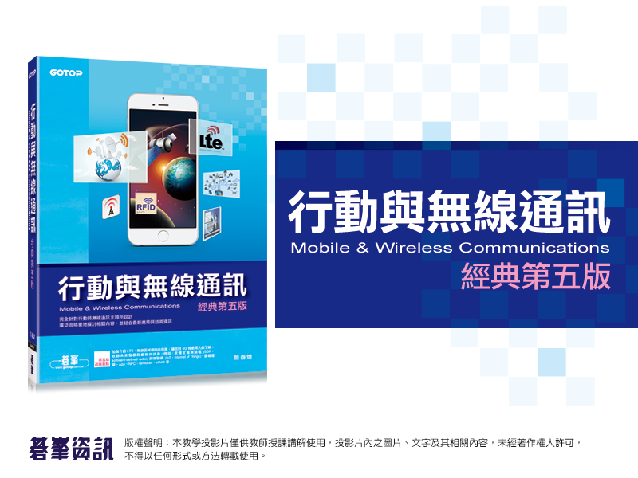

Slide 2
行動與無線通訊
第15章 無線寬頻 (Wireless Broadband)技術

Slide 3
本章的重要觀念
了解固網(fixed network)的概念。
認識固定式的無線通訊(fixed wireless)技術。
認識無線寬頻通訊的技術。
了解無線寬頻通訊的資料速率。

Slide 4
15.1 從固網的觀念談起
所謂的「固網」，其實涵義很廣，可以去查一查固網公司的業務，或是從政府部門的文件來了解固網的範圍。
無線通訊系統中的細胞(cell)基地台必須與行動交換中心(MSC)以線路相連接，這是所謂的固定網路覆蓋(fixed network overlay) ，由於蜂巢系統需要進行通話切換(call handoff) ，細胞基地台之間也要能透過MSC來彼此溝通。MSC透過訊號強度的測量來決定是否要進行切換(handoff) 。

Slide 5
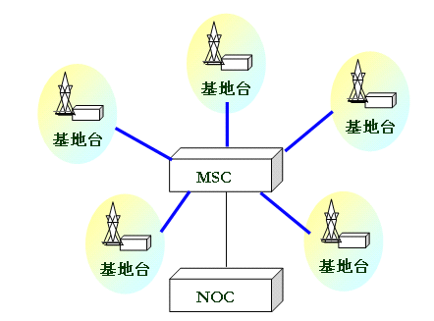
星狀的固定網路架構

Slide 6
15.2固定式的無線通訊(fixed wireless)技術
網路使用者與網路應用對於頻寬的需求有增加的趨勢，尤其是網際網路的普及吸引了大量的使用者與網路內容，使頻寬的耗用大增。
市場上特別關注寬頻固定無線網路(broadband fixed wireless network)的發展，因為對於鄉村與市郊的用戶來說，無線寬頻最容易建置到達用戶家裡的網路，成本比DSL或cable要低。

Slide 7
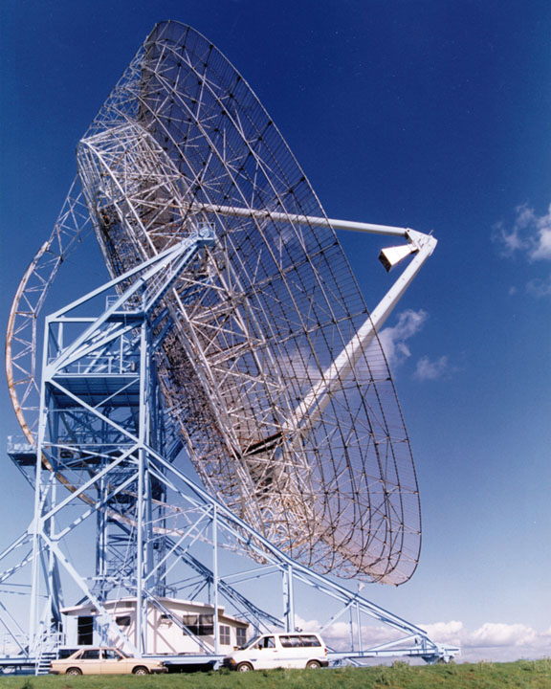
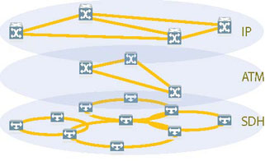
為什麼要有
重複網路(overlay network)呢 ?
網路的設計必須滿足容量的需求(capacity demands)。
網路的設計必須提供穩定的服務。

Slide 8
15.2.1 區域多點分散式服務(LMDS)
LMDS是固定通訊業務中的區域多點分散式服務 ，國內已經有針對這一部分的部署應用進行規劃。
1998年美國政府拍賣27 GHz -31 GHz頻段中1300 MHz的頻寬，主要就是要支援LMDS，這一部分的分配也稱為寬頻無線頻譜(broadband wireless spectrum) ，所希望提供的服務包括語音、資料、視訊與網際網路的存取等。

Slide 9
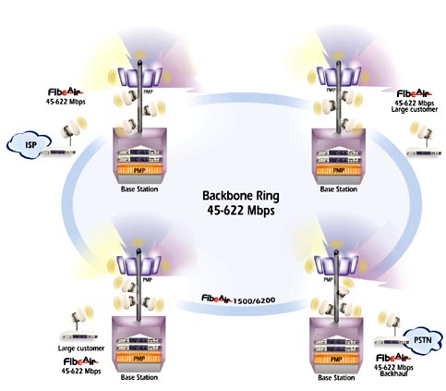
LMDS名稱的由來
Local
Multipoint
Distribution
Service

Slide 10
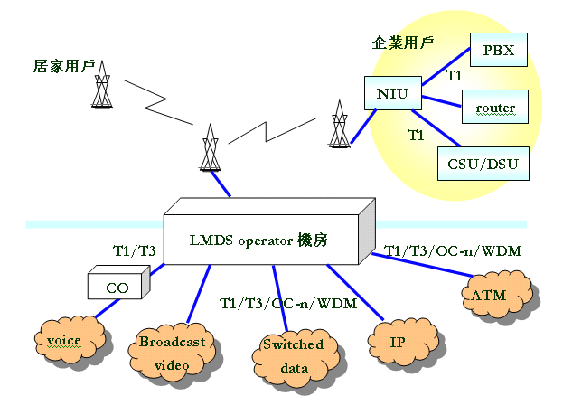
LMDS的網路架構

Slide 11
LMDS主要的優點
進入市場的門檻比較低，部署的成本也較低。
部署容易而且迅速，部署過程中對於環境或社區的影響較小。
由於部署快，所以開始回收資金的速度也快。
LMDS的系統具有很好的擴充特性(scalable)，因為建置的時候不必一次全部建立起來，可以等到有需求時再建設。
一般有線網路在建置上大部分的成本用在基礎架構的建立，LMDS的主要成本用在CPE的部分，所以支出成本的時機通常是有訂戶的時候。
網路的維護管理與運作所需的成本較低。

Slide 12

LMDS的應用
互動式電視(interactive TV)
高速的資料通路
語音服務

Slide 13
15.2.2多頻道多點分散式服務(MMDS)
MMDS也常被稱為無線纜線(wireless cable)，可以為無線網路提供到網際網路的高速連結，至於MMDS的由來則可追溯到美國的Telecom Act of 1996，當時希望能為電信市場加入更多的選擇與競爭。
假如MMDS能普遍地部署，則一般民眾就不用完全依靠現有的ADSL或cable modem等用戶端寬頻線路來連上網際網路。

Slide 14
MMDS的潛在客戶
居家的用戶
學校
電傳通勤族(telecommuter)
分部辦公室(branch office)
市郊商業用戶

Slide 15
15.3 無線網路城
802.16的標準於2001年12月通過，主要適用於10-66 Ghz頻段的wireless MANs
WiMAX (802.16)是IEEE在固定式無線寬頻(fixed wireless broadband)上發展的標準
802.16e與802.20則是無線寬頻朝向支援行動性的發展
802.16e支援的行動性在2到6 GHz的管制頻段，802.20作業的頻段在3.5 GHz以下

Slide 16
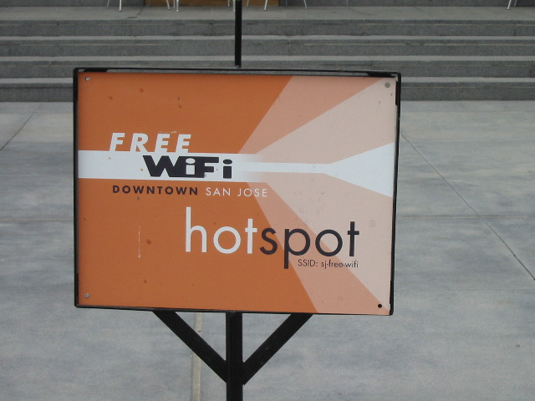
位於美國加州San Hose的一個Wi-Fi hotspot的指示牌

Slide 17
15.4 無線寬頻技術簡介
近年來在電信市場上有兩大發展：一個是無線通訊，另外一個則是寬頻上網。
無線通訊有其方便性，從1990年代到現在用戶增加的幅度非常大；網際網路則是寬頻上網的推手，由於使用者增加，大家都尋求更高的速率上網，所以寬頻上網越來越普及。
無線寬頻技術的目標就是希望能夠結合並滿足這兩大電信發展的需求，讓終端用戶以無線的方式以及寬頻的服務上網。

Slide 18
15.4.1 無線寬頻技術的發展
大約從西元1990年代末期開始，用戶寬頻上網多半透過數位用戶線路(DSL，digital subscriber line)或是有線電視的纜線數據機(cable modem)技術，資料速率約每秒數個megabits，促成了網際網路的發展。
讓用戶能有效地分享資料、進行網路商務，或是取得娛樂休閒方面的服務。

Slide 19
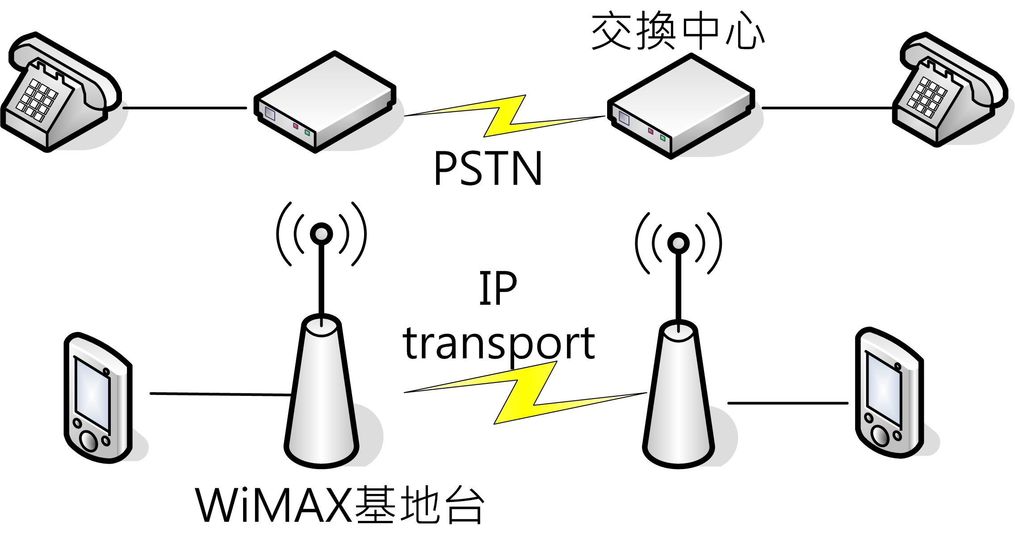
WiMAX與傳統電信網路的競爭

Slide 20
無線寬頻服務(broadband wireless services)
固定式的無線寬頻(fixed wireless broadband)
行動式的無線寬頻(mobile broadband)

Slide 21
15.4.2 無線寬頻技術的歷史
無線通訊「無線(wireless)」的特質造就了用戶的「行動性(mobility)」 。
要與已經廣泛部署的有線上網競爭則除了方便之外，還要加上「寬頻(broadband)」的誘因，在通訊市場上才會有競爭力。

Slide 22
15.4.3 無線寬頻的市場與應用
點對點(point-to-point)
(1) 建築物之間的連線
(2) 微波的背後網路(backhaul)
單點對多點(point-to-multi-point)
(1) 居家寬頻(residential broadband)
(2) SOHO(small office/home office)
(3) 中小企業(SME：small-to-medium enterprise)的市場
(4) Wi-Fi熱點的背後網路

Slide 23
15.5 WiMAX與其他無線寬頻技術的比較
WiMAX並不是唯一的無線寬頻技術，有一些專屬技術(proprietary technologies)也支援固定式與行動式的無線寬頻。
不過目前與WiMAX最有關的算是3G的蜂巢網路與以IEEE 802.11協定為主的Wi-Fi系統。

Slide 24
15.5.1 蜂巢系統(Cellular system)
所謂的LTE(long-term evolution)的目標是希望達到100Mbps的下行(downlink)速率，以及50Mbps的上行(uplink)速率。
3GPP2則是發展EV-DO Revision C，希望達到70~200Mbps的下行速率，以及30~45Mbps的上行速率。
跟WiMAX比較起來，3G在先天的設計上就有考慮到移動性，WiMAX則是將移動性以附加的方式來設計，不過WiMAX有很多其他3G所不及的優點。

Slide 25
15.5.2 Wi-Fi系統
Wi-Fi系統以IEEE 802.11的協定為基礎，原本這個協定是支援建築物內的無線區域網路，但是Wi-Fi的概念是將802.11的運用帶到室外，使用的是不需要執照的頻段，所以干擾程度比較高。
基地台與用戶之間的最遠距離也只能達到300公尺左右，只不過資料速率遠比3G要高，另外一個優點是很多用戶設備都具備Wi-Fi通訊的介面。

Slide 26
15.5.3 其他相關的技術
有兩個跟無線寬頻有關的標準：IEEE 802.20與IEEE 802.22，IEEE 802.20特別針對速率高達每小時250公里的移動性來設計，使用低於3.5GHz的頻率，支援4Mbps的下行速率，以及1.2Mbps的上行速率。
IEEE 802.22的標準是針對荒郊地區發展所謂的無線地域網路(WRAN：wireless regional area network)，使用感知無線電(cognitive radio)的技術，利用這些地區未使用的電視頻道。

Slide 27
15.6 無線寬頻系統與WiMAX面臨的挑戰
雖然大家對於無線寬頻以及WiMAX有很大的期待，但是在實際的環境中仍然存在著很多困難。
就像3G發展初期曾經遇到SARS的流行，受到很大的影響，延誤了推出的時程，目前WiMAX正值金融海嘯的衝擊，也面臨很大的挑戰。

Slide 28
15.6.1 商業發展上的挑戰
WiMAX在固定式的應用上需要跟傳統的寬頻上網業者競爭，資料速率比較沒有辦法完全佔優勢。
但是行動性是WiMAX的優點。世界各地對於WiMAX使用頻譜的規定有差異也需要解決。
另外3G也是WiMAX的競爭對象，WiMAX需要有更多的用戶設備的支援才能普及。

Slide 29
15.6.2技術發展上的挑戰
WiMAX在技術上也面臨了很多的挑戰，首先在資料速率上要提高，但是要有健全的QoS，支援多元化的服務。
要有效地支援IP的應用，並且配合用戶設備的高移動性；跟3G以及Wi-Fi比較起來，更是要有顯著的效能提昇，才能在市場上有競爭力。

Slide 30
15.7 LTE (Long Term Evolution)
LTE(Long Term Evolution)是行動蜂巢通訊技術的一種發展，目標是透過無線通訊的方式建立端對端的寬頻IP網路。
3GPP Release 8中可以找到LTE的描述，3GPP是指Third Generation Partnership Project)，而3GPP Release 8的主要目的在於將UMTS提昇到4G的技術，在行動寬頻(mobile broadband)的架構上形成全IP的網路。

Slide 31
LTE的主要性能特徵
資料速率高：在20MHz頻譜帶寬提供下行100Mbps，與上行50Mbps的傳輸速率。
系統效能佳：降低系統延遲，用戶單向傳輸時延低於5ms，基地台換手時間低於50ms。
用戶移動性高：能夠為350Km/h的高速移動用戶提供大於100kbps的資料存取服務。
頻譜的運用靈活：頻譜可以靈活配置，支援1.25MHz到20MHz的多種帶寬。

Slide 32
從技術的觀點來看LTE的特徵
LTE的特徵 | 說明
提高通訊速率 | 下行最高速率為100Mbps，上行最高速率為50Mbps。
提高頻譜的使用效率 | 頻譜是無線通訊裡頭珍貴的資源。
保證QoS | 通過系統設計和嚴格的QoS機制，保證服務質量。
系統部署的靈活性 | 能夠支持1.25MHz-20MHz間的多種系統頻帶寬度，保證未來在系統部署上的靈活性。
有考量向下相容性 | 支持已有的3G系統和非3GPP規範系統的協同運作。 與3G相比，LTE有技術優勢，包括較高的資料傳輸速率、分組傳送、延遲降低、廣域覆蓋和向下相容。

Slide 33
15.7.1 4G發展的關鍵角色
LTE (Long Term Evolution)是的一個專案計畫，從西元2004年11月開始，探討UMTS長期的演化
LTE-Advanced是3GPP對ITU-R IMT-Advanced的計畫所提出來的通訊標準，探討RAN(radio access network)所使用的技術，最後選擇了W-CDMA(wideband code-division multiple access)
所以後來大家把UMTS與W-CDMA看成是一樣的技術。

Slide 34
15.7.2 從UMTS到LTE
LTE可以看成是UMTS的進化版，很多名稱也從UMTS轉化過來，LTE裡頭的E-UTRA、E-UTRAN。
LTE所描述的還包括了3GPP的SAE(System Architecture Evolution) ，定義一個以封包為主的核心網路EPC(evolved packet core) 。
EPC加上E-UTRA與E-UTRAN就成為所謂的EPS(Evolved Packet System) 。
整體的系統應該以EPS稱之，但是大多數人還是習慣以LTE/SAE或是LTE來稱呼。

Slide 35
15.7.3 從LTE到LTE-Advanced
版本 | 定案時間 | 主要的內容
Rel-99 | 2000年3月 | 基本的3.84Mcps W-CDMA(FDD & TDD)
Rel-5 | 2002年6月 | HSDPA
Rel-6 | 2005年3月 | HSUPA(E-DCH)
Rel-7 | 2007年12月 | HSPA+(64QAM downlink, MIMO, 16QAM uplink) LTE與SAE可行性的探索
Rel-8 | 2008年12月 | LTE (OFDMA/SC-FDMA air interface) SAE (IP core network) Dual carrier HSDPA
Rel-10 | 2011年3月 | LTE-Advanced
Rel-11 | 2012年9月 | further eICIC, CoMP, 8-carrier HSDPA
Rel-12 | 2013年Stage 1 | Dynamic TDD, LTE-D

Slide 36
15.7.4 技術的特徵
LTE的下傳連結(downlink)採用OFDMA的技術
上傳連結(uplink)則是採用SC-FDMA的技術
LTE透過多天線MIMO的技術來提昇涵蓋率(coverage)與系統的容量(capacity)

Slide 37
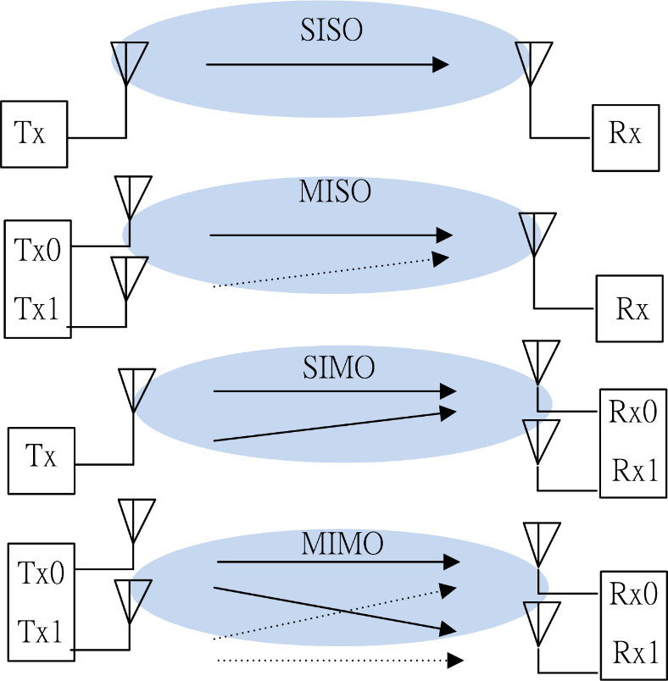
多天線的技術

Slide 38
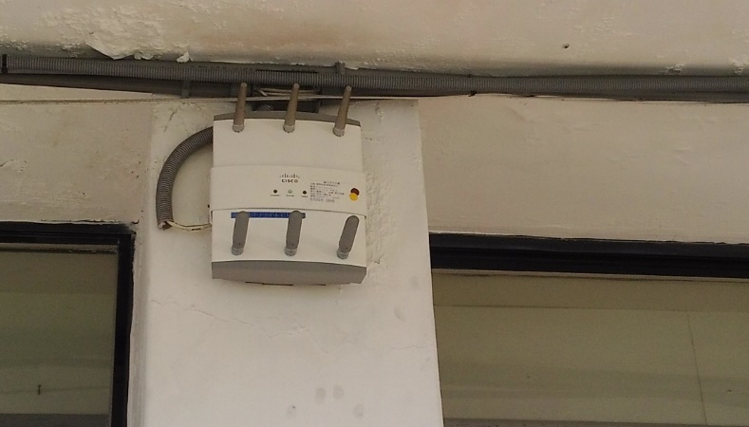
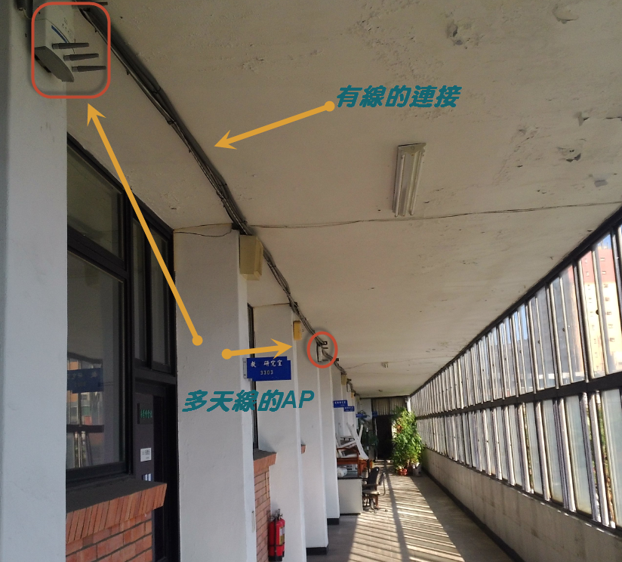
使用了MIMO技術的基地台

Slide 39
15.8合作式通訊（Cooperative communication）與中繼(Relay)的技術
傳統的無線通訊技術考慮的是通訊雙方的訊號傳送，例如基地台與行動台之間的通訊，假如鄰近區域有其他的無線通訊設備，有可能因為競相通訊而造成干擾。
但是以「中繼(Relay)」技術來說，其他通訊節點的存在反而是為了幫助目前期望通訊的兩方達到比較好的通訊品質。

Slide 40
15.8.1 合作式通訊
在合作式網路中，無線通訊系統除了基地台外還多了中繼站可以扮演伺服器的角色
使用者以合作的方式，將所要傳輸的資訊，透過不同的路徑傳送到目的端，降低因通道衰減而造成的資料錯誤傳送機率
這就是多天線系統中經常提到的「空間之多樣性(space diversity)」。
合作式通訊是發展相當迅速的領域，主要是因為這種技術會讓頻譜的運用更靈活而有彈性。

Slide 41
延伸無線通訊涵蓋的範圍
「中繼節點(Relay node)」雖然對通訊品質的改善有幫助、也提昇了網路設計的彈性，但是會使設計的過程變複雜，也因此衍生出所謂的「合作式通訊(cooperative communication) 」 。
經由中繼技術與合作式通訊，無線通訊涵蓋的範圍是可以延伸的。舉例來說，大家可以思考一下高鐵上的無線通訊要如何達成或是改善，其實就可以運用中繼技術與合作式通訊。

Slide 42
中繼的類型
專用型的中繼(dedicated relays)
通訊節點兼扮中繼的角色(peer nodes acting as relays)

Slide 43
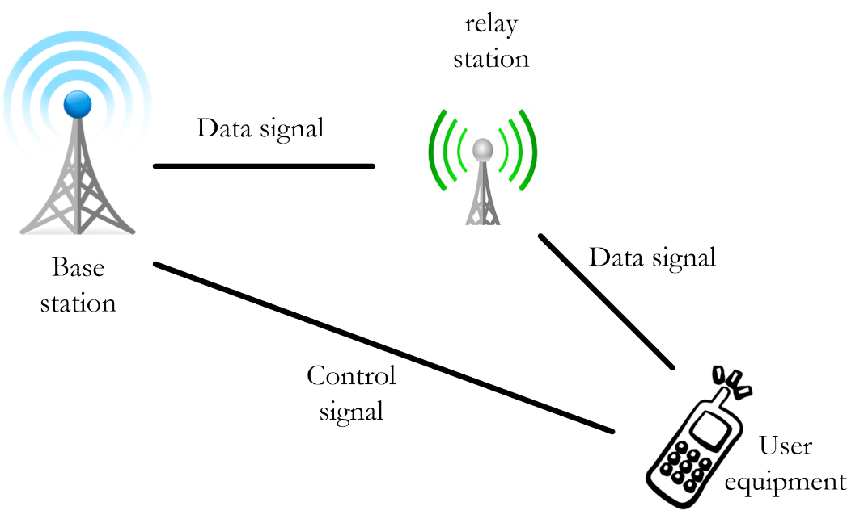
透明式中繼站

Slide 44
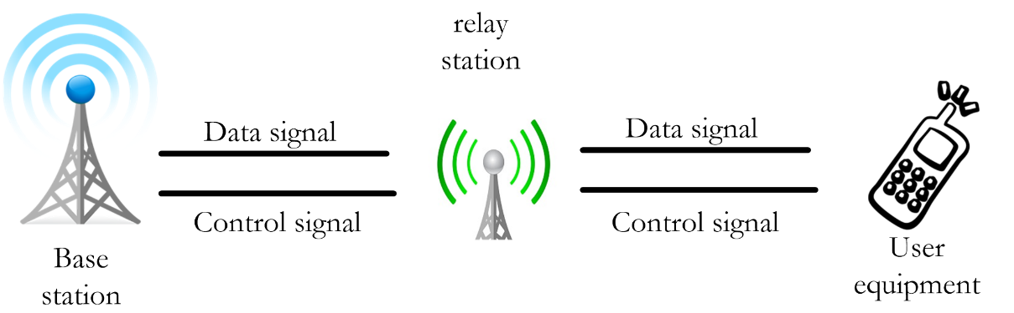
非透明式中繼站

Slide 45
中繼站技術的解決方法
效能加強（Throughput Enhancement）： 利用中繼站與用戶端之間比較短的傳輸距離，可以使用傳輸效能較好的調變與編碼技術。
覆蓋率加強（Coverage Enhancement）：利用中繼站的覆蓋範圍來彌補基地台訊號不容易到達的死角。
距離延伸（Range Extension）：利用中繼站的跳躍特性 (Multi-hop)，讓通訊距離得以延伸。

Slide 46
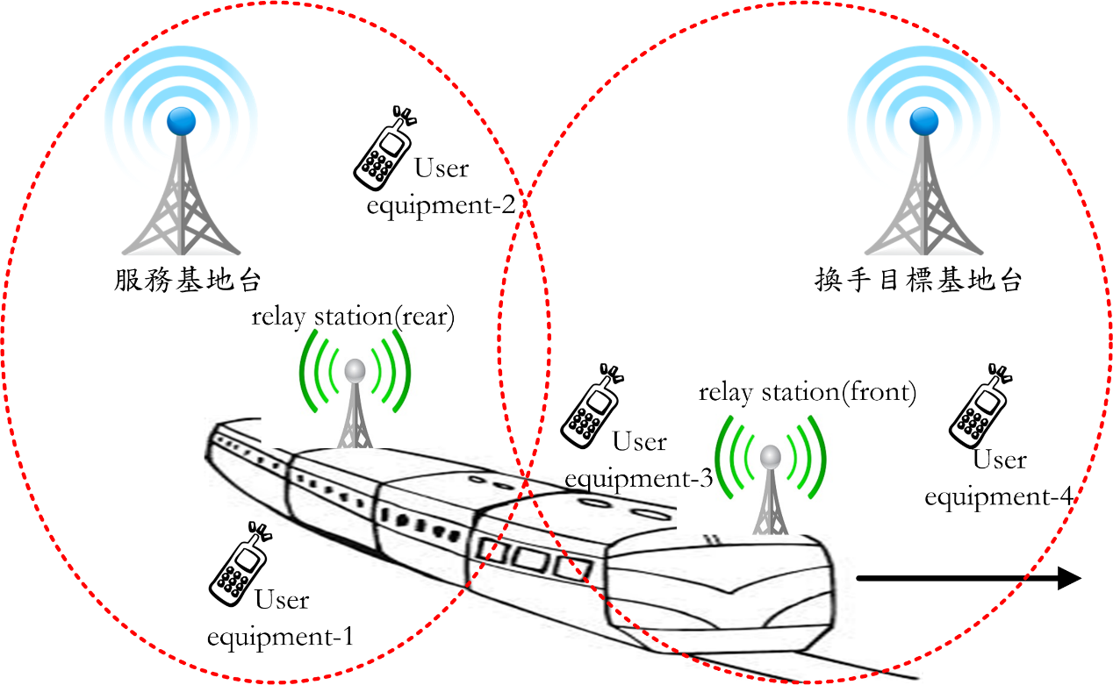
移動式中繼站的運作方式

